Slide 1
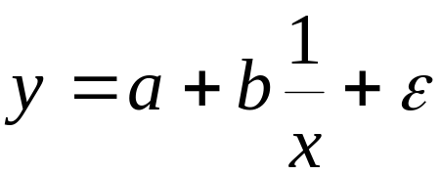
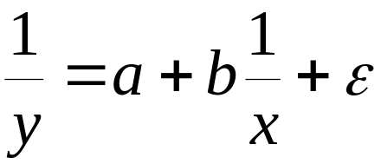
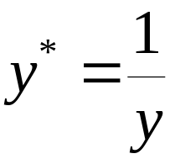
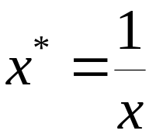
第四节 非线性回归模型
一、 可线性化模型
1．双曲线函数模型(倒数代换模型)
模型
设： ，或
即进行变量的倒数变换，就可以将其转化成线性回归模型，所以又称该模型为倒数变换模型。

Slide 2




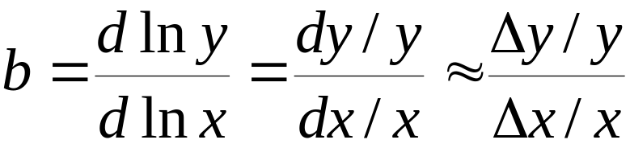

2．双对数模型（幂函数模型）
模型
设：
则将其转换成线性回归模型：
对于双对数模型，因为
=
因此，双对数模型中的回归系数b恰好就是被解释变量y关于解释变量x的弹性。

Slide 3


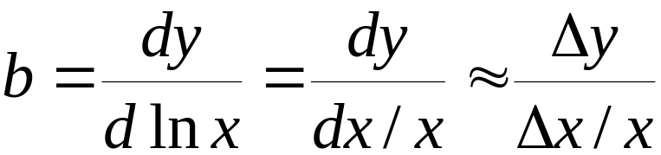

3．半对数模型
模型 （对数函数模型）
与
（指数函数模型）
由于模型中只有某一侧的变量为对数形式，所以称为半对数模型。显然，经简单的变量变换也可以将其转化成线性回归模型。
半对数模型中的回归系数b也有很直观的含义：
对数函数模型中，
=
即x增加1%时，y 将增长0.01b个单位(增长100b%)。

Slide 4

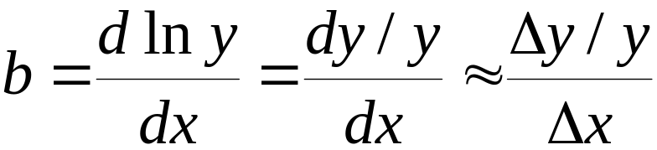
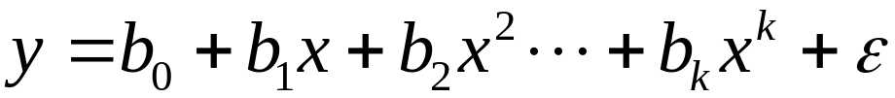
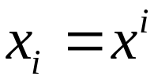

指数函数模型 中
=
即x增加1个单位时，y 将增长100b% 。特别地，若x为时间变量（如年份），则系数b 衡量了y 的年均增长速度。
4．多项式模型
模型
设
则
模型转化成多元线性回归模型。
例5(P49) 求某行业的总成本函数和边际成本函数
(Eviews实现)

Slide 5
*二、 不可线性化模型
一般采用高斯—牛顿迭代法进行估计，即将其展开成泰勒级数之后，再利用迭代估计方法进行估计。
1．迭代估计法
（1）根据经济理论和所掌握的资料，先确定一组数作为参数的初始估计值；

Slide 6

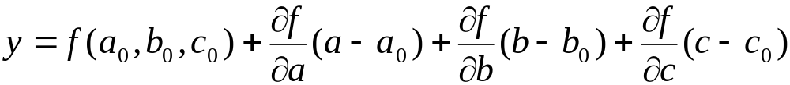
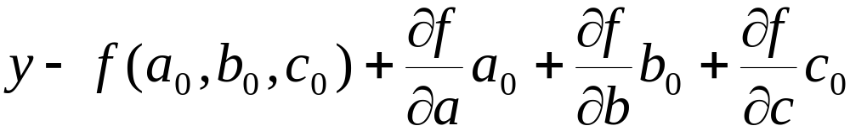
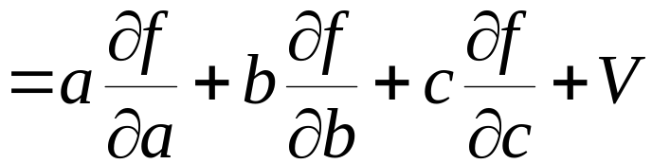
（2）将模型在点 处展开成泰勒级数，并取一阶近似值：
＋余项＋ε
即
(2---8)
其中，V是余项与随机误差项的和；

Slide 7
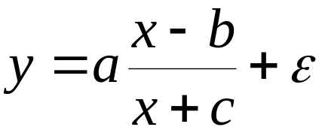
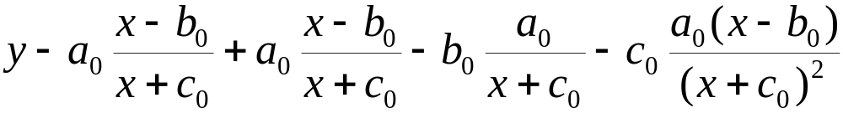
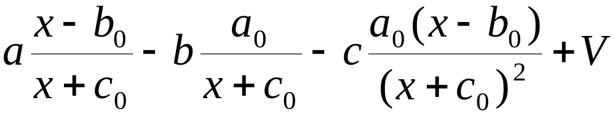
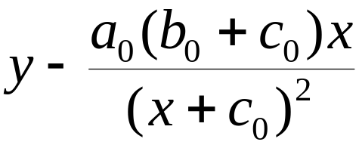
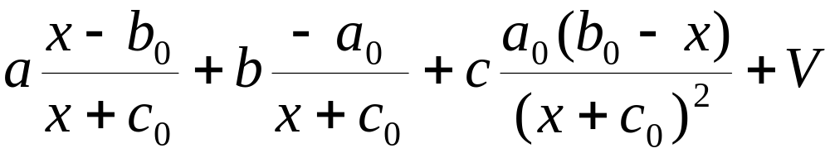
对P51模型 的具体结果为：
=
整理得：
=

Slide 8
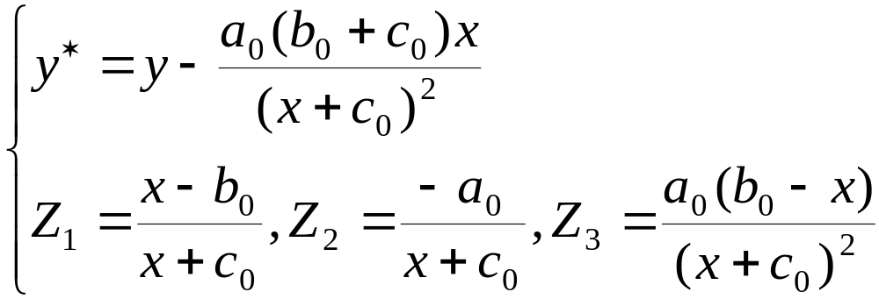
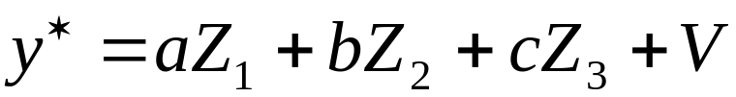



（3）作变量变换，设
(2---9)
则模型转化成三元线性回归模型：
因此，可以利用最小二乘法估计模型，得到参数的第一组估计值 、 、 。

Slide 9
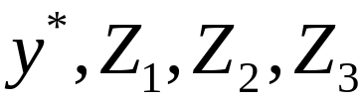

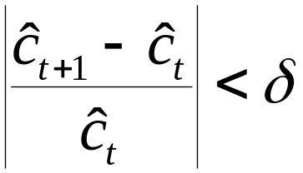
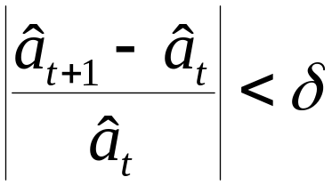
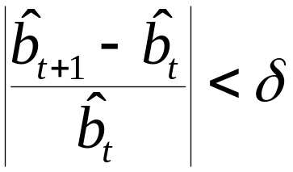
（4）将 代入式取代参数的上一组估计值，计算出 的一组新观察值，进而得到a、b、c的第二组估计值。
（5）重复第（4）步，逐次估计下去，直到第t +1次估计值的估计误差小于事先取定的误差精度 时为止，即满足：
并以第t+1次的计算结果作为参数a、b、c的估计值。

Slide 10
从上述估计过程可以看出，对于不可线性化模型，将其展开成泰勒级数一阶项并经过适当的变量变换之后，也可以将其转化成线性回归模型。因此，仍然可以采用OLS方法估计其中的参数。
需要指出的是，上述迭代估计过程的收敛性及收敛速度与参数初始值的选取密切相关。若选取的初始值与参数真值比较接近，则收敛速度较快；反之，则收敛缓慢甚至发散。因此，估计模型时最好依据参数的经济意义和有关先验信息，设定好参数的初始值。

Slide 11
2．迭代估计法的EViews软件实现
利用EViews软件，可以很方便地使用高斯—牛顿迭代法估计非线性回归模型。具体步骤为：
1.设定待估参数的初始值。可以采用两种方式：
方式1：使用PARAM命令设定；命令格式为：
PARAM 1 初始值1 2 初始值2 ……
例如，PARAM 1 0.5 2 0 3 0
则将待估计的三个参数的初始值分别设成了0.5、0、0。

Slide 12

方式2：在工作文件窗口中双击序列C，并在序列窗口中直接输入参数的初始值（注意序列C中总保留着刚建立模型的参数估计值，若不重新设定，则系统自动将这些值作为参数的默认初始值）。
2.估计非线性模型
【命令方式】
在命令窗口可以直接键入非线性模型的迭代估计命令NLS。命令格式为：
NLS 被解释变量=非线性函数表达式
例如，对于非线性回归模型
估计命令为：
NLS Y= C(1)*(X-C(2))/(X-C(3))
其中，C(1)、C(2)、C(3)表示待估计的回归系数a、b、c。系统将采用迭代估计法求解参数估计值。

Slide 13
【菜单方式】
（1）在数组窗口中点击Procs\ Make Equation；
（2）在弹出的方程描述对话框中输入非线性回归模型的具体形式：
Y= C(1)*(X-C(2))/(X-C(3))
（3）选择估计方法为最小二乘法后点击OK。
说明：
（1）在方程描述窗口中点击按纽Options，可以设置迭代估计的最大迭代次数（Max Iterations）和误差精度（Convergence），以便控制迭代估计的收敛过程。

Slide 14
（2）利用NLS命令也可以估计可线性化的非线性回归模型；例如，对于倒数变换模型和对数函数模型，可以直接键入：
NLS Y＝C(1)＋C(2)／X
NLS Y＝C(1)＋C(2)*log(X)
但迭代估计是一种近似估计，并且参数初始值和误差精度的设定不当还会直接影响模型的估计结果。因此，对于可线性化的非线性模型，最好还是将其转化成线性模型进行估计。

Slide 15

例6 我国国有工业企业生产函数（例4续）。例4中曾估计出我国国有独立核算工业企业的线性生产函数，现建立C-D（Cobb-Dauglas）生产函数：
（方法1）转化成线性模型进行估计：
在模型两端同时取对数，得：
因此，在Eviews软件的命令窗口中依次键入以下命令：
GENR LNY = log(Y)
GENR LNY = log(L)
GENR LNY = log(K)
LS LNY C LNY LNK

Slide 16



得到C-D生产函数的估计式为：
t= (2.22) (9.31)
即：
（方法2）利用迭代法直接估计非线性模型：
①在文件窗口上打开序列C，并输入参数 的初始值1、1、1；
②在主窗口中点击Objects\New Object，并选择Equation；
③在弹出的方程描述对话框（Equation specification）中输入非线性模型的方程表达式：
Y = C(1)*L^C(2)*K^C(3)

Slide 17


④如果要修改求解过程中的迭代次数（Max Iterations）或收敛的误差精度（Convergence）,可点击Options按钮进行设置，如本例中将精度设置成10⁻⁵。
⑤点击OK后，系统将自动进行迭代运算并输出估计结果：
t: (2.27) (10.49)
并报告迭代了多少(14)次后收敛。将些估计结果与变换模型后的估计结果进行比较，可见两者是相当接近的。

Slide 18

本例中，若将参数初始值都取成0，误差精度取为10⁻³，则得到以下估计结果（迭代是收敛的）：
劳力弹性< 0，模型的经济意义不合理；若将精度改成10⁻⁵，则迭代100次后仍报告不收敛。由此可见，参数初始值和误差精度的设定，将直接影响迭代估计的结果。

Slide 19
三、回归模型的比较
当经济变量之间呈现非线性关系时，经常可以采用多个不同数学形式的非线性模型拟合样本数据，如何比较这些模型的优劣、并从中选择一个较为适宜的模型？对于这个问题没有一个统一的选择标准，但在实际研究中可以按照以下分析过程来比较，选择模型。

Slide 20
1．图形观察分析
（1）观察被解释变量和解释变量的趋势图。这有助于分析：①变量的发展趋势是否一致？②解释变量能否反映被解释变量的波动变化情况？③变量发展过程中是否有异常点等问题。
（2）观察被解释变量与解释变量的相关图。这可以直观地看出两者的相关程度和相关类型，即变量之间是线性关系还是非线性关系？如果是非线性关系，曲线大致属于哪些类型？这为设定模型的具体函数形式指出了大致方向（对于多元回归模型，虽然相关图只是描述了被解释变量和各个解释变量在切平面上的散点分布情况，但这对分析变量之间相关关系还是有所帮助的）。

Slide 21
2．模型估计结果观察分析
对于每个模型的估计结果，可以依次观察以下内容：
（1）回归系数的符号和值的大小是否符合经济意义，这是对所估计模型的最基本要求。
（2）改变模型形式之后是否使判定系数的值明显提高。这可以比较不同模型对客观事实拟合程度的差异情况，判定系数是进行模型比较时的一个非常重要的指标。
（3）各个解释变量t检验的显著性。一个优良的模型应能保证模型中所有重要的解释变量都是显著的，即在可以接受的显著水平下t检验均能通过。

Slide 22

（4）系数的估计误差较小。如果需要根据回归系数进行定量分析，则系数估计误差越小的模型，其推断的结论将更加可靠。当然，比较系数的估计误差时，要求两个模型中变量的函数形式相同（例如，x与Lnx的估计误差就无法进行比较）。
3．残差分布观察分析
模型的残差 反映了模型未能解释部分的变化情况，因此，这可以从另一个角度（即模型系统之外因素的影响）来分析模型的优劣。
在方程窗口点击View \ Actual，Fitted，Residual\Tabe（或Graph），可以观察分析以下内容：

Slide 23

（1）残差分布表中，各期残差是否大都落在 的虚线框内，这直观地反映了模型拟合误差的大小及变化情况。
（2）残差分布是否具有某种规律性，即是否存在着系统误差。一个较好的模型其残差分布应该是随机的、无规律的，如果残差分布出现某种偏向（连续地取正值或负值），则表明模型的函数形式设定不当，或遗漏了一些影响逐渐增大的变量；如果残差分布呈现出周期波动、或误差逐渐扩大的趋势，则表明模型存在自相关性或异方差性（这两个问题将在第三章讨论）。

Slide 24
（3）近期残差的分布情况。判定系数反映的是总误差的大小，如果建立模型的目的是进行预测，则要求模型的近期误差越小越好。这一分析可以通过残差分析表（Tabel）和残差分布图（Graph）进行观察，也可以在方程窗口中直接点击Resids按钮，观察模型的拟合曲线图和残差分布图。
综合分析上述各部分观察内容，可以分析、比较不同模型的优劣，并有助于我们从多个可选模型中选择出一个较为理想的模型。
例7(P57) 我国税收预测模型的比较分析（例1续）。

Slide 25
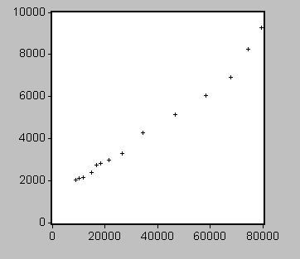
相关图分析：键入 SCAT Y X
由相关图2-8可以看出，我国税收收入的增长与国内生产总值密切相关，并且是非线性的曲线相关关系。因此，将模型初步设定为指数函数模型、二次函数模型和双对数模型。
图2-8----税收收入
与GDP相关图

Slide 26
估计模型：首先生成新的序列（即进行变量变换），
GENR LNY = Log(Y)
GENR LNY = Log(X)
GENR X2 = X^2
再估计各个非线性回归模型：
LS LNY C X （指数函数模型）
LS Y C X X2 （二次函数模型）
LS LNY C LNX （双对数模型）

Slide 27






模型的估计结果如下：
模型1 7.5086＋2.07×10⁻⁵
R²＝0.9841, ＝0.9828, F＝743.57
模型2 1645.70＋0.0468 ＋5.58×10⁻⁷
t： (3.34) (3.48)
R²＝0.9918, ＝0.9903, F＝661.78
模型3 1.2704＋0.6823
R²＝0.9736, ＝0.9714, F＝443.05

Slide 28
三个模型的经济意义都比较合理，解释变量也都通过了t检验（一元模型的t检验等价于F检验）。但是从拟合优度来看，模型2的值最大，其次为模型1。因此，对这两个模型再做进一步的比较。
（3）残差分布分析
在各自的方程窗口可以得到相应的残差分布表，如表2-11（指数函数模型）和表2-12（二次函数模型）所示。从残差分布情况可以直观看出，虽然二次函数模型的总拟合误差较小，但近期误差却比指数函数模型大，所以从预测角度来看，指数函数模型更加合适。

